Slide 1
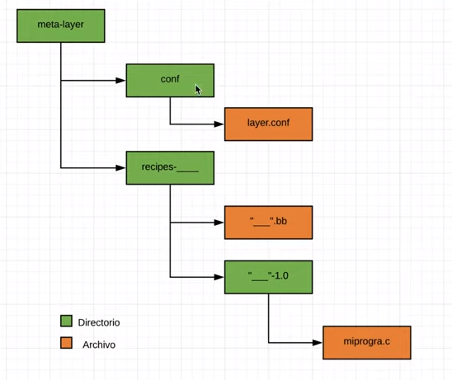
Diagrama básico para Yocto

Slide 2
Para ensamblador:
Se adjunta Nasm a meta/conf/bitbake.conf

Slide 3
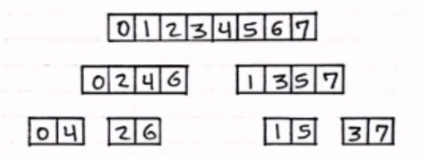

Para cálculo

Slide 4
Primera parte (Generar función) NASM
Primera parte (Generar función)
Hacer espacios de memoria para colocar la función, ejemplo video 8 en dirección 10 y la siguientes direcciones apuntan a cada valor de la función. Espacio de memoria para guardar el numero random
Pedir usuario de que tamaño quiere hacer la función: tamaño “n”
Para esto se utiliza el código del video 4 del tutorial de NASM
Crear funciones auxiliares (Generador de números random) Random
Se busco en internet como utilizar el clock interno y generar números random a partir de el y lo coloca en una subrutina como en el video 6
Inicio de ciclo para generar función
Se genera un loop con el código del video 3, con ayuda de jumps repitiendo la función hasta llegar a cierta condición
Llamar función Random, generar numero
Se hace llamado de la subrutina random para generar un numero dentro del loop y colocarla en el espacio de memoria asignado previamente (con +1 cada vez que se repita el ciclo)
Colocar dichos números en una lista tamaño “n”
Fin de ciclo para generar función (Lista llena)
Fin del ciclo, de recorrio hasta llegar al tamaño “n”
Imprime esa función.
Se hace uso del código en el video 8 del tutorial de NASM, donde imprimimos lo que esta en la dirección 10, que en este caso seria la serie de números random completa

Slide 5
Segunda parte (Preparar para hacer FFT)librerías
Segunda parte (Preparar para hacer FFT) NASM
Utilizar la lista con la función (discreta)
Lista creada en dirección 10 con esa dirección +1 recorremos la lista. Video 8
Dividir la lista en 2 listas de tamaño n/2
O se dividen por medio de logaritmos base 2
De igual manera se consigue el log base 2
Crear funciones auxiliares (Generador de senos y cosenos)Gen (Verificador de signos) mas_menos (inversor de direcciones binarias) inversor
O con ayuda de librerías maneja los datos como complejos y de ahí se verifican los valores de signo. Se crea función inversora de la dirección en binario
Con ayuda de códigos de internet se logran manejar complejos creando otro arreglo pero para imaginarios así se trabaja en paralelo y se podrá multiplicar cada uno respectivamente (real, imaginario respectivamente) o se trabaja con complejos directante
En función Gen se va a utilizar mas_menos para saber si se va a efectuar una suma o una resta en ese par de datos
Se crea función inversora de la dirección en binario
Se crea una función inversora por medio de stack ya incorporado en NASM, video 5
Todas estas funciones se colocan en subrutinas como en el video 6

Slide 6
Tercera parte (hacer FFT en función e imprimir resultado) NASM
Tercera parte (hacer FFT en función e imprimir resultado)
Crea espacios de memorias para colocar inversor, multiplicación de la función y guardado de dirección de la función principal
Inicio de ciclo para generar FFT
Llama el dato y utiliza “inversor” para generar su pareja y los guarda
Se genera un loop con el código del video 3, con ayuda de jumps repitiendo la función hasta llegar a cierta condición
Coloca el dato y su dato en dirección inversor en “Gen” y lo guarda
Coloca dirección +1 para caer al primer dato y por medio de su dirección hace la subrutina inversión y encuentra su pareja y la guarda en inverso
Este resultado lo multiplica por el primer dato y sobre escribe en la dirección del primer dato. Lo mismo ocurre con el dato invertido
Coloca el dato en la dirección que estamos trabajando y inverso en la función para efectuar la subrutina de senos y cosenos y lo guarda en multiplicación de funcion
Fin de ciclo para generar FFT (Utilizo toda la primera mitad de la lista)
Este ultimo dato lo guarda en la función principal y sigue el ciclo
Final del ciclo
Imprime resultado de la FFT sobre la función generada random.
Se hace uso del código en el video 8 del tutorial de NASM, donde imprimimos lo que esta en la dirección 10, que en este caso seria la función ya con la transformada de la FFT

Slide 7
Por complejidad primero se programo en C++ (programa ya conocido) y de ahí se paso a la lógica de NASM
Dificultades al implementar en NASM
Números flotantes, se usa enteros
Necesidad de una lista
Saber el tamaño de las funciones y crear suficientes espacios de memoria
Trabajar números complejos
Trabajar senos y cosenos
Trabajar logaritmos
Manejo de registros para modificar una memoria
Soluciones al implementar en NASM
Uso de compiladores para pasar código de C++/C a NASM
Manejar la misma lógica de resolución del problema

